Slide 1
Microservices

Slide 2
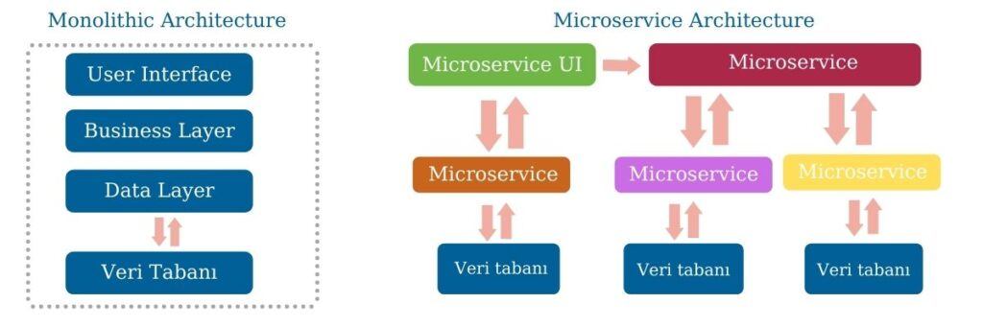
Microservice Mimari Nedir ?
Microservice, service oriented architecture (SOA) yapısının bir çeşididir aslında. Bir uygulama içerisinde ki o uygulamanın çalışmasını stabil bir sekilde götürebilen, belirli hizmet, tek bir amaç ve en önemlisi birbirinden bağımsız olarak çalışan alt hizmetlerdir. Aslında SOLID principles içerisinde yer alan Single Responsibilitye benzetilebilir.

Slide 3
Monolithic Architecture :
Avantajları :
Eğer uygulama küçükse yönetilebilirlik ve monitoring (yani izleme) herhangi bir yerde bir sıkıntı olursa debug etmek daha kolaydır.
Küçük çaplı bir proje olduğu için bakımı kolaydır.
Katmanlar birbirine yakın olduğu için haberleşme kolaydır.
Transaction yönetimi kolaydır.
Dezavantajları :
Hangi dille başladıysak mesela C# olsun, o zaman tüm projeyi C# diliyle geliştirmek zorundayız veya bir framework kullanıyorsak bu framework’e bağlıyız.
Uygulamanın büyüdükçe projeyi yönetilebilir olmasının zorlaşması.
ÖLÇEKLENDİRME PROBLEMİ (SCALE ETMEK) : Bir e-ticaret sitesi düşünelim; Kullanıcılar bir e-ticaret sitesinde en çok nereyle meşgul ? Anasayfa, Ürünler, Ürün Detay sayfaları. Genellikle bir e-ticaret sitesinde sipariş ekle sayfası, sepete ekle sayfaları daha az görünen sayfalardır. Eğer uygulamam bir darboğaza girdiğinde ( yani çok fazla istek vs geldiğinde) ve burada Scale işlemi gerçekleştirmek istediğinde sadece ürün sayfalarını göstermekten sorumlu olan sayfaları Scale yapamayız. Projenin tamamını Scale yapmak zorundayız.

Slide 4
Microservice Architecture :
Birbirinden bağımsız olarak hayatlarını sürdürebilen, gelişebilen ve birbiri ile haberleşebilen servislerdir.
Avantajları :
Microservices’ler bağımsızca deploy edilebilir. Yani herhangi bir Microservice yapısında yapılan değişiklik doğrudan deploy edilebilir ancak bu monolithic yapıda mümkün değil çünkü orada bir katmanda yapılan değişiklik gerçekleşmesi için diğer katmanlarda yapılan işlemlerinde tamamlanması gerekir.
Microservices’ler bağımsızca Scale edilebilir. Scale In veya Scale Out duruma göre gerçekleştirilir.
Microservices’lerimizdeki hata izolasyonunun düşük olması. Bu şu anlama geliyor. Bir microservice herhangi bir bir microservice Down olduğunda uygulamanız hayatta kalmaya devam eder. Örneğin; birden fazla microservices olsun. Herhangi biri sepet esnasında indirimden sorumlu olsun yani kullanıcı bir indirim kodu girdiğinde indirim gerçekleşecek. Eğer bu microservice Down olursa uygulama hayatta kalmaya devam eder. Kullanıcılar sadece sepet esnasında indirim uygulayamazlar. Ama bir monolithic mimaride herhangi bir yerde bir hata olduğunda uygulamanın tamamını etkileyebilir.
Microservice kullanımı sonucunda daha küçük bir codebase oluşacağı için Teams’lere kodun daha kolay anlaşılabilmesi için imkan tanır ve projenin daha basit şekilde sürdürülebilmesine olanak tanır.

Slide 5
Dezavantajları :
Birbirinden bağımsız servisler olduğu için bu servisler arasındaki iletişim daha complex olacak ve yönetmek çok daha zor olacak.
Her servisin kendine ait bir veritabanı olacağından dolayı burada transaction ciddi bir şekilde başımızı ağrıtabilir.Burada SAGA gibi çeşitli Design Pattern’ler uygulayarak Distribute Transaction tarafında her bir soruna karşılık çeşitli patternlar var ve bunları kullanarak bu sorunu aşmaya çalışıyoruz. Ama Monolithic Mimaride genellikle tek bir veritabanı olduğu için orada çok fazla transaction ile ilgili bir problemimiz yoktur.
Projeyi debug etmek çok daha zor bir hale geliyor.
Monitoring : Projemizi izlemek istediğimizde, loglamak istediğimizde ve bunları bir araya getirmek Monolithic Mimariye göre çok daha zordur.
Microservice arasında iletişim nasıl gerçekleşir ?
Microservice’ler arası iletişim senkron ve asenkron olarak gerçekleşir.
Senkron İletişim (Synchronous Communication) : Bir microservice diğer bir microservice’e istek yaptıktan sonra eğer sonucu bekliyorsa bu senkron bir iletişimdir.
Asenkron İletişim (Asynchronous Communication) : Asenkron iletişimde ise genellikle bizim bir Message Broker (Örnek : RabbitMQ) sistemimiz vardır. Bir microservice başka bir microservice ile iletişime geçmek istediğinde Message Broker sistemine bir mesaj gönderir ve bu mesajı dinleyen diğer bir microservice ise o mesajı alır. Yani kısaca burada bir servis mesaj gönderdiğinde sonucunu beklemez.

Slide 6
Mikro servis, bir yazılım geliştirme tekniğidir. Sadece belirli biri işten sorumlu, ölçeklenebilir, “loose-coupled” yapıya sahip servistir.
Faydalar:
Modüler: Geliştirilmesi, anlaması ve test edilmesi kolay.
Ölçeklendirilebilir: Birbirlerinden bağımsız süreçler olarak çalıştıklarından dolayı ölçeklendirirken daha özgür olabiliriz.
Kolay dağıtılabilir: Küçük ve hızlı projeler oldukları için deploy edilmesi de daha kolay.
Şimdi projemize geçelim. Projemiz aşağıdakiler bileşenleri içermektedir. Yeri geldikçe bileşenler hakkında biraz bilgi ve projedeki görevlerini anlatmaya çalışalım.
Discovery Server (Spring Eureka)
Config Server (Spring Cloud Config)
API Gateway (Spring Cloud Netflix-Zuul)
Product Service
Shopping-Cart Service

Slide 7
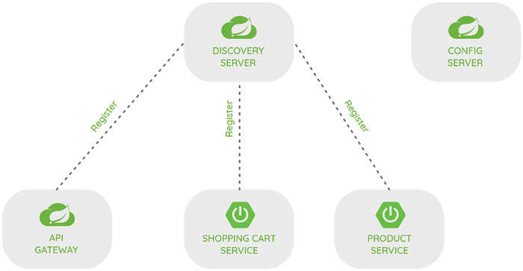
Proje sonlandığı zaman elimizde böyle bir ekosistem olacak.

Slide 8
1. Discovery Server
Discovery Server için Spring Eureka projesini kullanacağız.
Discovery Server’ın amacı kendisine kayıt yapmış servislerin bilgisini tutmaktır. Bir mikro servis ekosistemde birden fazla servis ve bu servislerin birden fazla kopyası bulunabilir. Bu servislerin birbirleriyle bir noktada iletişim kurması gerekecektir. Ama bir servis başka bir servisin hangi ip ve portta çalıştığını bilemez. Discovery servis bu sorunu çözmektedir.
Çalışan her servis, Discovery Server’a kayıt olur. Ve böylelikle Discovery Server hangi servislerin ayakta olduğunu, onların ip ve port bilgileri gibi çeşitli veriyi kendinde saklar.
2. Config Server
Neden Config Server Kullanmalıyız?
Büyük ölçekli bir monolitik api uygulamanız olduğunu düşünün ve bütün gerekli config bilgileri (postgre - elasticsearch - redis vs.) uygulamanın içerisinde tanımlı.
Herhangi bir config bilgisini değiştirmek için deploy çıkmak zorunda kalacaksınız ve deploy süreniz uzun ise bu sizin için eziyet olacak.
Tanımlı config bilgileri ekipteki herkes tarafından görünür ve/veya değiştirebilir olacak.
Yukarıdaki durumları önlemek için, beraberinde mikroservis gibi yapılarda esneklik ve tek yerden yönetim sağlamak için config server kullanmak büyük kolaylık sağlayacaktır.

Slide 9
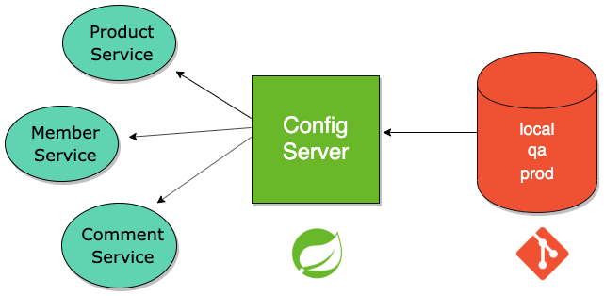
Config Server nedir?
Config server, http tabanlı bir api ile, ilgili config bilgilerinin (veritabanı kullanıcı adı, parolası gibi) herhangi bir git tabanlı sağlayıcı üzerinden paylaşıldığı bir uygulama olarak düşünebiliriz.

Slide 10
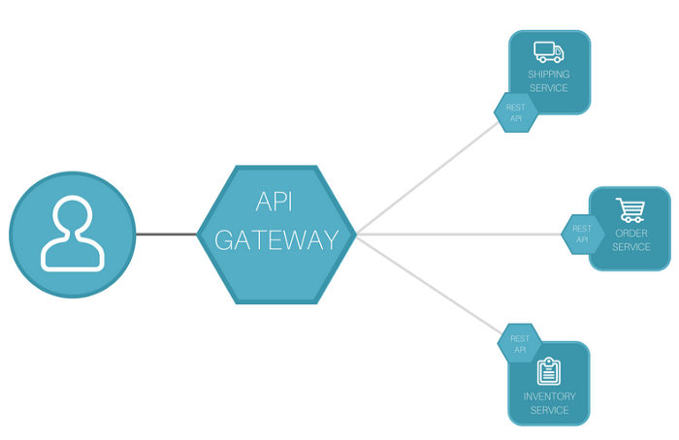
3.Api Gateway
Clientlar microservicelere doğrudan erişmez. API Gateway, clientların isteklerini uygun microservicelere iletmek için bir giriş noktası görevi görür. API Gateway kullanmanın avantajları:
Tüm servisler clientların haberi olmadan güncellenebilir.
Servisler kendi aralarındaki iletişimler için arka planda clientlardan bağımsız olarak istenilen mesajlaşma protokollerini kullanabilir.
API Gateway, güvenlik, authentication, authorization ve load-balance gibi ek sorumlulukları da yerine getirebilir.
Clientlardan gelen isteklere cevap verebilmek adına, iç mimaride microserviceler, isteği yerine getirmek için kendilerine düşen görevleri birbirleriyle iletişim kurarak gerçekleştirebilir.

